Slide 1

Bloxels:
Maak je eigen game

Slide 2
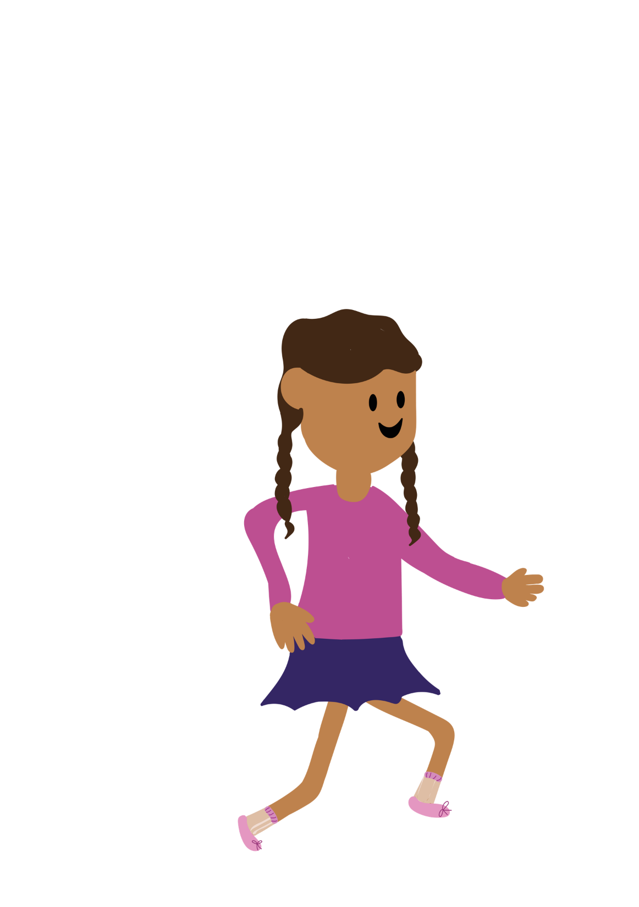
Wat gaan we doen?
Les 1: Games ontwerpen met Bloxels
Luisteren:
Hoe bedenk je een game?
Kijken:
Filmpje Bloxels
App bloxels
Doen:
Onderzoeken wat een platformgame is.
Boeken bekijken
Storyboard maken.

Slide 3
Hoe bedenk je een game?
Wat is het doel van jullie game?
Wat vinden jullie het allerleukste aan een game?
Wat mag er niet missen in jullie game?
Wie komen er voor in jullie game?

Slide 4

Bloxels

Slide 5

Blokken betekenis
Land: de basis, hier loop je over.
Water: hierin kan je ‘drijven’ en zwemmen.
Gevaar: deze blokjes mag je niet aanraken.
Schatten: wil je zoveel mogelijk verzamelen.
Obstakels: zien er uit als land maar kunnen kapot.
Power-ups: maken je spelfiguur sterker.
Vijanden: in verschillende soorten en maten.
Verhaalblokken: tekstblok, checkpoint, finishlijn.

Slide 6
App Bloxels
Speel 2 games in de app Bloxels.
Schrijf twee leuke elementen op aan de games die jullie net gespeeld hebben.
Schrijf een minder leuk element aan de game.

Slide 7
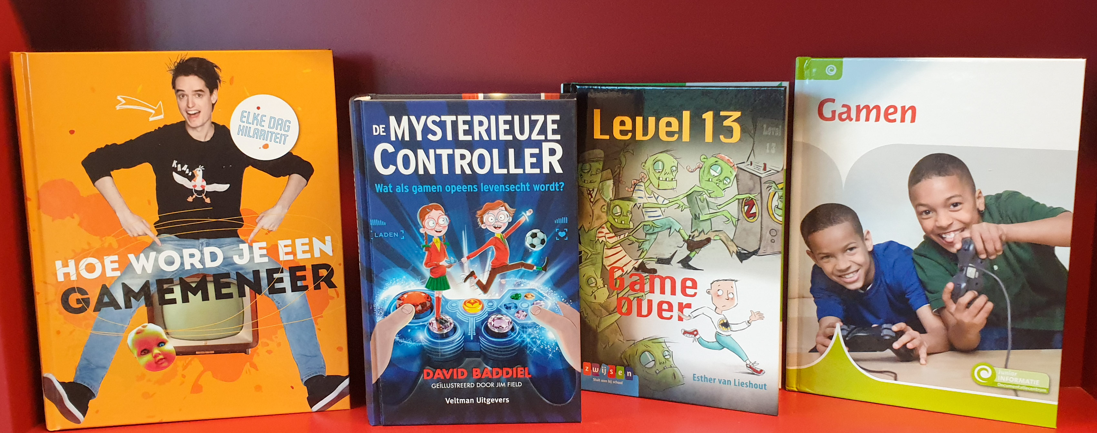
Boeken

Slide 8
Storyboard
Bedenk jullie spel eerst op papier.
Wie speelt er in de game? Is er een held en/of een schurk?
Waar speelt de game zich af?
Welke objecten staan er in jullie game en wat gebeurt daarmee? Denk hierbij aan de verschillende blokken.
Is er een uitleg scherm of misschien willen jullie wel een verhaal vertellen met de game?

